Slide 1

含球形孔洞单晶立方碳化硅(3C-SIC)纳米压痕的分子动力学模拟
指导老师：皮文丽
报告人：王静

Slide 2

摘要
目前，纳米晶体的力学性质在实验上和理论上已有广泛的研究，并且得到了许多有意义的结果。如面心立方、体心立方、金刚石结构的晶体，不同的晶体结构使其力学性质表现出了极大的差异。一般来讲，纳米晶体在实际制备的过程中，几乎不存在完美的晶体，总是含有一些缺陷。而其力学性质则是与其息息相关。因此，探究纳米晶体的力学行为与球形孔洞的关系是很重要的课题。
本文采用经典分子动力学模拟方法研究了纳米压痕模拟中，单晶碳化硅的位错形成机制以及孔洞缺陷大小对其位错的影响。分子动力学模拟采用了LAMMPS，并利用OVITO等相关可视化工具进行了一系列后处理程序。模拟工作开始之前，利用单晶碳化硅的VASHITA势参数计算了碳化硅的晶格常数、结合能、熔点/分解温度、体积模量与弹性模量等，计算数值与实验数值符合很好。这说明LAMMPS中利用VASHITA势参数可以很好地描述单晶碳化硅中的原子间相互作用力。
对压痕的详细分析表明：载荷位移曲线中的第一个较小的不连续性突然下降与位错形核有关。而之后位移沿着不同的机制向外增殖扩散，甚至形成位错环。位错的形成导致了加工硬化效应，从而使得薄膜的强度增加。而位错的形成与孔洞的大小存在关联，总体而言，孔洞越大，单晶碳化硅所能承载的载荷数值越小。
这些研究结果为其他纳米晶体的力学行为和形变机制的研究提供参考，而且
对于含有空洞的碳化硅纳米晶体材料的实际应用提供理论指导。
关键词：纳米晶体；分子动力学；单晶碳化硅；力学行为；位错

Slide 3
目录
01 绪论
02 分子动力学研究方法
03 结果及讨论
04 结论与展望
05 参考文献
06 致谢

Slide 4
Part One
绪论

Slide 5
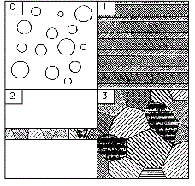
1.1
纳米材料简介
纳米材料是指在三维空间中至少有一维处于纳米尺寸(0.1-100 nm)或由它们作为基本单元构成的材料。
随着被加工材料粒径的减小，将出现一些独特的性质。这其中包括统计力学效应和量子力学效应。并且，同宏观系统相比，许多物理性质会改变。
例如量子尺寸效应、小尺寸效应、表面效应、宏观量子隧道效应等基本特性。
但是这些特性使得纳米材料与块状结构材料有着截然不同的力学特性，而且根据经典连续介质力学建立起的分析理论将不再直接适用于纳米材料的分析，应当从跨原子-连续介质的多尺度上进行分析。
图1.1纳米晶体材料结构示意图0：零维；1：一维；2：二维；3：三维^{[1]}

Slide 6
1.2
碳化硅晶体
纳米单晶碳化硅（SiC）材料由于拥有高温稳定性、高电场击穿强度、高能带隙、热导率高、介电常数低和抗辐射能力强等特性，在各个领域中拥有极大的研究潜能，目前广泛应用于微机电系统（MEMS）、高能半导体器件等领域。

Slide 7
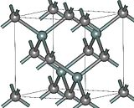
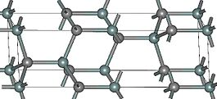
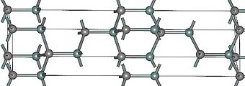
1.2
碳化硅晶体
碳化硅(SiC)拥有多种不同晶型，T. Daulton等人^{[2]}曾引用过250多种晶型，每种晶型都有其自己的原子堆积顺序，包括立方结构、六方结构以及菱形结构等。其中每种结构的碳原子数目都与硅原子树木相等。然而，实际运用广泛的只有三种结构：六方晶体的（4H-SiC 和6H-SiC），立方晶体的（3C-SiC）。
立方碳化硅(3C-SiC)相较其他晶型SiC更易制取，其更高的表面积也使得人们对其性能抱有更多的注意。
3C-SiC
4H-SiC
6H-SiC

Slide 8
1.3
薄膜
薄膜材料是指厚度介于单个原子和几毫米之间的薄金属层或有机层。其中一层材料是通过化学或物理方法在另一层基体材料上制备，以实现特定的功能，如改善断裂韧性、增加塑性、提高使用寿命和美观度等。这种膜也称为功能膜。功能薄膜是一类具有广阔应用前景的新型材料。它们主要利用粒子的光学、电学和磁学性质，使新材料具有基质所不具备的特殊功能。

Slide 9
1.4
单晶碳化硅中的位错
位错，在材料科学中，指晶体材料的一种内部微观缺陷，即原子的局部不规则排列（晶体学缺陷）。从几何角度看，位错属于一种线缺陷，可视为晶体中已滑移部分与未滑移部分的分界线，其存在对材料的物理性能，尤其是力学性能，具有极大的影响。
理想位错主要有两种形式：刃位错和螺旋位错。混合位错兼有前面两者的特征。三种位错有着不同的原子排列。取决于位错线与滑移方向二者的相对位相。

Slide 10
1.4
单晶碳化硅中的位错
位错的生成可能会导致应变硬化现象。应变硬化现象是指，在实际生活中，随着晶体的逐渐变形，晶体对塑性变形的抵抗性也越来越强。而要使晶体产生塑性变形，又必须不断施加外应力。
应变硬化的现象即是随着晶体变形量的增加，其抵抗变形的能力也同时增加的一种现象。
应变硬化可以通过单向拉伸试验，通过绘制应力应变曲线和拉伸曲线来描述。材料的屈服极限与硬化速率也可以用于定量描述晶体的硬化行为。随着材料的塑性变形，晶体的强度性能会提高，但其塑性性能会降低。

Slide 11
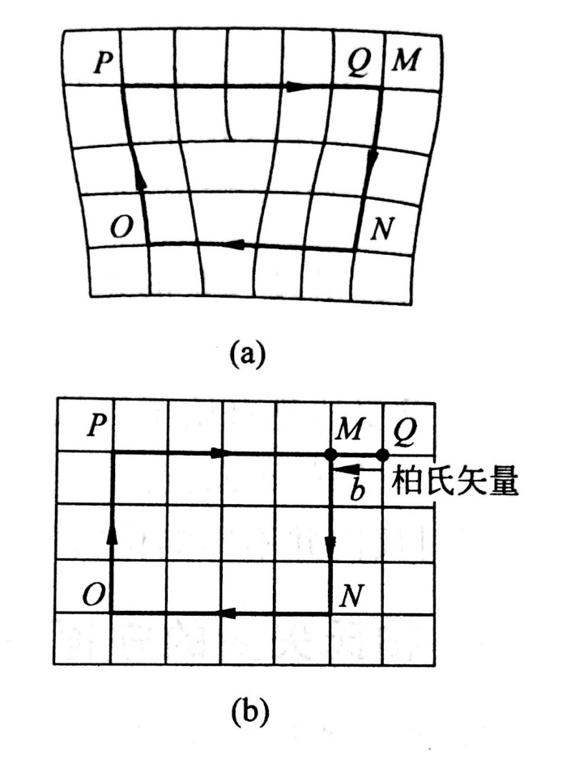
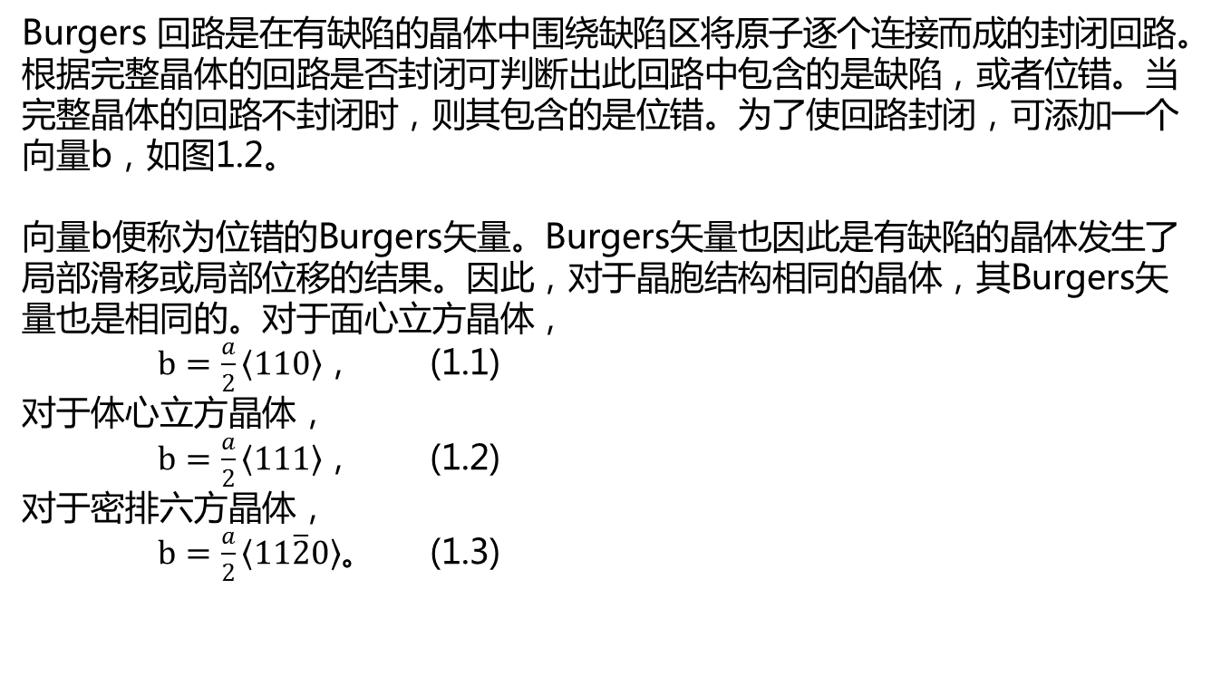
1.4.1
Burgers 回路与Burgers矢量
Burgers 回路是在有缺陷的晶体中围绕缺陷区将原子逐个连接而成的封闭回路。根据完整晶体的回路是否封闭可判断出此回路中包含的是缺陷，或者位错。当完整晶体的回路不封闭时，则其包含的是位错。为了使回路封闭，可添加一个向量b，如图1.2。
向量b便称为位错的Burgers矢量。Burgers矢量也因此是有缺陷的晶体发生了局部滑移或局部位移的结果。因此，对于晶胞结构相同的晶体，其Burgers矢量也是相同的。对于面心立方晶体，
$b=\frac{a}{2}〈110〉$， (1.1)
对于体心立方晶体，
$b=\frac{a}{2}〈111〉$， (1.2)
对于密排六方晶体，
$b=\frac{a}{2}〈11\overline{2}0〉$。 (1.3)
图1.2 Burgers矢量的图示

Slide 12
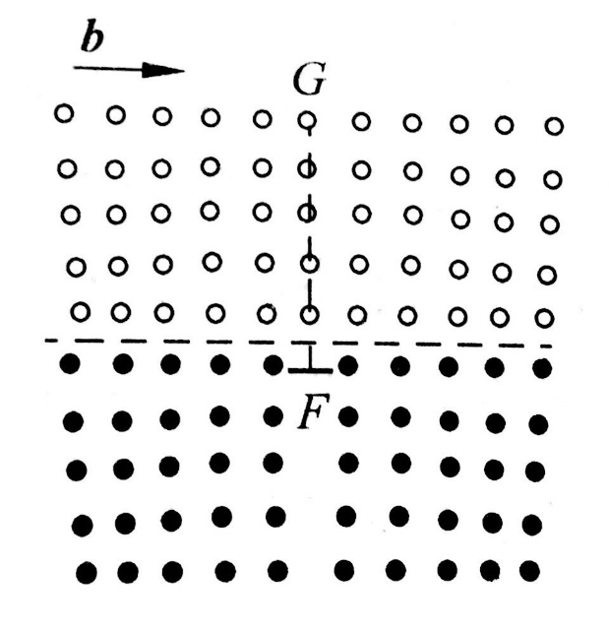
1.4.2
刃位错
如果晶体平面突然终止于晶体内的某一条线，这种不规则的排列称为刃型位错。边缘位错附近的原子平面将在位错线的方向上变形，从而发生错位。刃型位错可以由两个量来确定：第一个是位错线，它是多余半原子面终结的那一条直线；第二个是Burgers向量，它描述了由位错引起的原子平面的畸变大小和方向。对于边缘位错，Burgers向量的方向垂直于位错线的方向。
由图1.3中可以看到，刃型位错的结构就是其存在一个对称的半原子面。同时，它也可以被看作是在完整晶体中插入一个半原子面形成的。
根据附加半原子面的位置，刃位错还可以继续分为正型刃位错与负型刃位错。前者是附加半原子面位于滑移面上方，负型刃位错则位于下方。同时，正型刃位错与负型刃位错没有本质上的差别，二者只要相互各旋转180°就形成了不同型的位错。
图1.3刃位错的图示

Slide 13
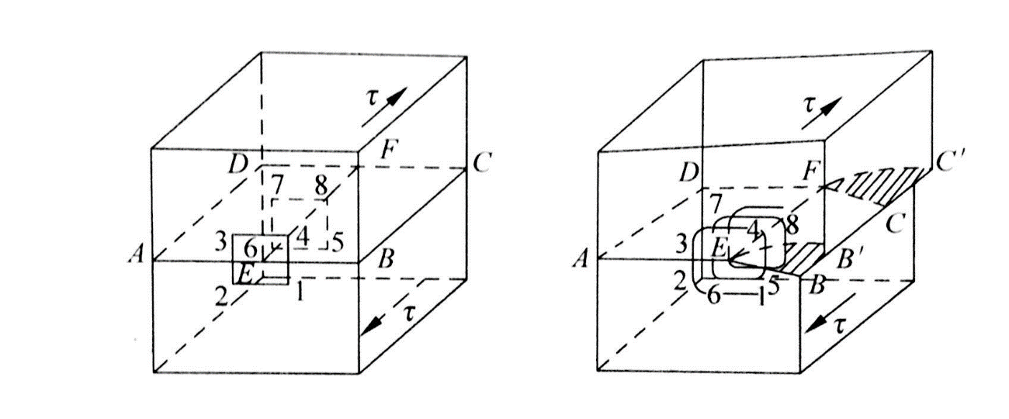
1.4.3
螺位错
一个晶体的某一部分相对于其余部分发生滑移，原子平面沿着一根轴线盘旋上升，每绕轴线一周，原子面上升一个晶面间距。在中央轴线处即为一螺型位错。当晶体中存在螺型位错时，原来的一族平行晶面就变成为以位错线为轴的螺型面。如果绕螺型位错环行，就会像走坡度很小无台阶的楼梯一样，从一层晶面走到另一层晶面。螺型位错的名称就是由此而来的。
图1.4螺旋位错的图示

Slide 14
1.4.4
混合位错
如前所述，刃位错的伯氏矢量垂直于位错线的方向，螺位错的伯氏矢量平行于其位错线方向。但实际材料中位错的伯氏矢量往往既非平行又非垂直于位错线方向，这些位错兼具了刃位错和螺旋位错的特征，称为混合位错。

Slide 15
Part Two
分子动力学研究方法

Slide 16
2.1
纳米压痕技术
为获得纳米材料的力学性质，有必要去探寻一种新的技术。纳米划痕技术就是一种现代纳米测量技术中最常用的方法。纳米压痕技术，也称深度敏感压痕技术，是最简单的测试材料力学性质的方法之一，可以在纳米尺度上测量材料的各种力学性质，如载荷-位移曲线、弹性模量、硬度、断裂韧性、应变硬化效应、粘弹性或蠕变行为等。传统的纳米压痕技术是采用具有特定形状的金刚石或者硬质合金压头，对材料表面进行压入，利用传感器记录连续压入载荷和压入深度，观测样品材料压痕区域的微观样貌和组织特性，根据相关的弹性接触理论得出材料的力学参数，包括材料的变形损失情况和组织结构的变化特性。
但此种方法无法获取材料的动态变化，因此，通过借助分子动力学（MD）仿真技术进行分子划痕技术的模拟是有着重大意义的。随着计算机性能的发展，解释纳米压痕过程中原子尺度形变行为以及形变机理可利用高性能计算机模拟压痕。

Slide 17
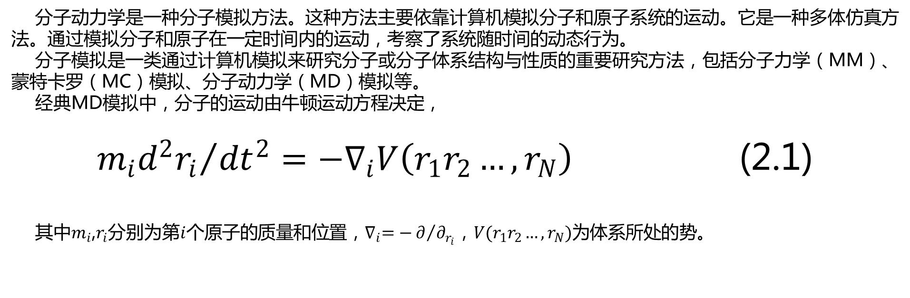
2.2
分子动力学模拟
2.2.1
分子动力学的基本原理
分子动力学是一种分子模拟方法。这种方法主要依靠计算机模拟分子和原子系统的运动。它是一种多体仿真方法。通过模拟分子和原子在一定时间内的运动，考察了系统随时间的动态行为。
分子模拟是一类通过计算机模拟来研究分子或分子体系结构与性质的重要研究方法，包括分子力学（MM）、蒙特卡罗（MC）模拟、分子动力学（MD）模拟等。
经典MD模拟中，分子的运动由牛顿运动方程决定，
${m_{i}d^{2}r_{i}}/{{dt}^{2}}=−∇_{i}V\left(r_{1}r_{2}…,r_{N}\right)$ (2.1)
其中$m_{i}$,$r_{i}$分别为第$i$个原子的质量和位置，$∇_{i}=−∂/{∂_{r_{i}}}$，$V(r_{1}r_{2}…,r_{N})$为体系所处的势。

Slide 18
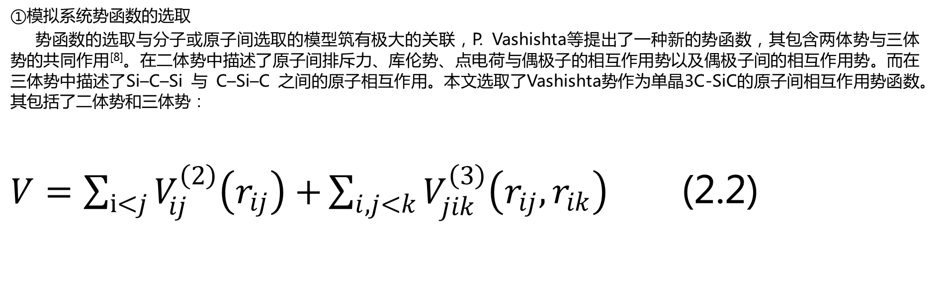
2.2.1
分子动力学的基本原理
①模拟系统势函数的选取
势函数的选取与分子或原子间选取的模型筑有极大的关联，P. Vashishta等提出了一种新的势函数，其包含两体势与三体势的共同作用^{[8]}。在二体势中描述了原子间排斥力、库伦势、点电荷与偶极子的相互作用势以及偶极子间的相互作用势。而在三体势中描述了Si–C–Si 与 C–Si–C 之间的原子相互作用。本文选取了Vashishta势作为单晶3C-SiC的原子间相互作用势函数。其包括了二体势和三体势：
$V=\sum_{i<j}{V_{ij}^{\left(2\right)}\left(r_{ij}\right)+}\sum_{i,j<k}{V_{jik}^{\left(3\right)}\left(r_{ij},r_{ik}\right)}$ (2.2)

Slide 19
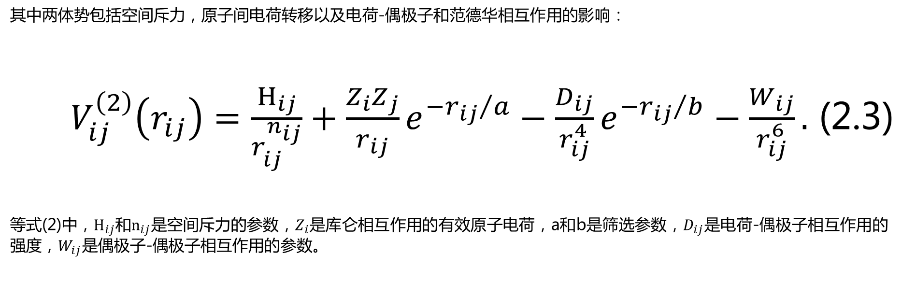
2.2.1
分子动力学的基本原理
其中两体势包括空间斥力，原子间电荷转移以及电荷-偶极子和范德华相互作用的影响：
$V_{ij}^{\left(2\right)}\left(r_{ij}\right)=\frac{H_{ij}}{r_{ij}^{n_{ij}}}+\frac{Z_{i}Z_{j}}{r_{ij}}e^{{−r_{ij}}/a}−\frac{D_{ij}}{r_{ij}^{4}}e^{{−r_{ij}}/b}−\frac{W_{ij}}{r_{ij}^{6}}.$(2.3)
等式(2)中，$H_{ij}$和$n_{ij}$是空间斥力的参数，$Z_{i}$是库仑相互作用的有效原子电荷，a和b是筛选参数，$D_{ij}$是电荷-偶极子相互作用的强度，$W_{ij}$是偶极子-偶极子相互作用的参数。

Slide 20
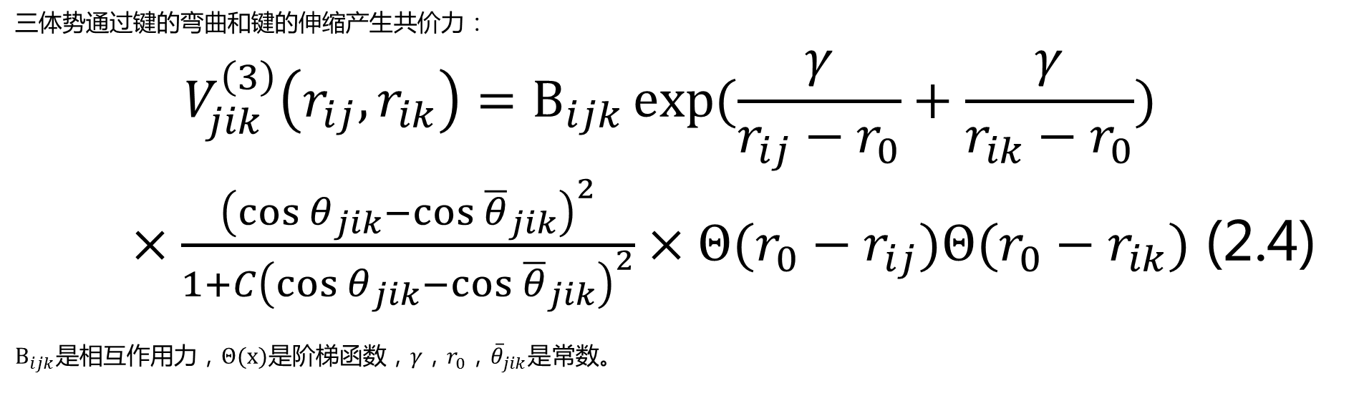
2.2.1
分子动力学的基本原理
三体势通过键的弯曲和键的伸缩产生共价力：
$$V_{jik}^{\left(3\right)}\left(r_{ij},r_{ik}\right)=B_{ijk}\exp{(\frac{γ}{r_{ij}−r_{0}}+\frac{γ}{r_{ik}−r_{0}})}$$
$×\frac{{\left(\cos{θ_{jik}−\cos{{\overline{θ}}_{jik}}}\right)}^{2}}{1+C{\left(\cos{θ_{jik}−\cos{{\overline{θ}}_{jik}}}\right)}^{2}}×Θ(r_{0}−r_{ij})Θ(r_{0}−r_{ik})$ (2.4)
$B_{ijk}$是相互作用力，$Θ(x)$是阶梯函数，$γ$，$r_{0}$，${\overline{θ}}_{jik}$是常数。

Slide 21
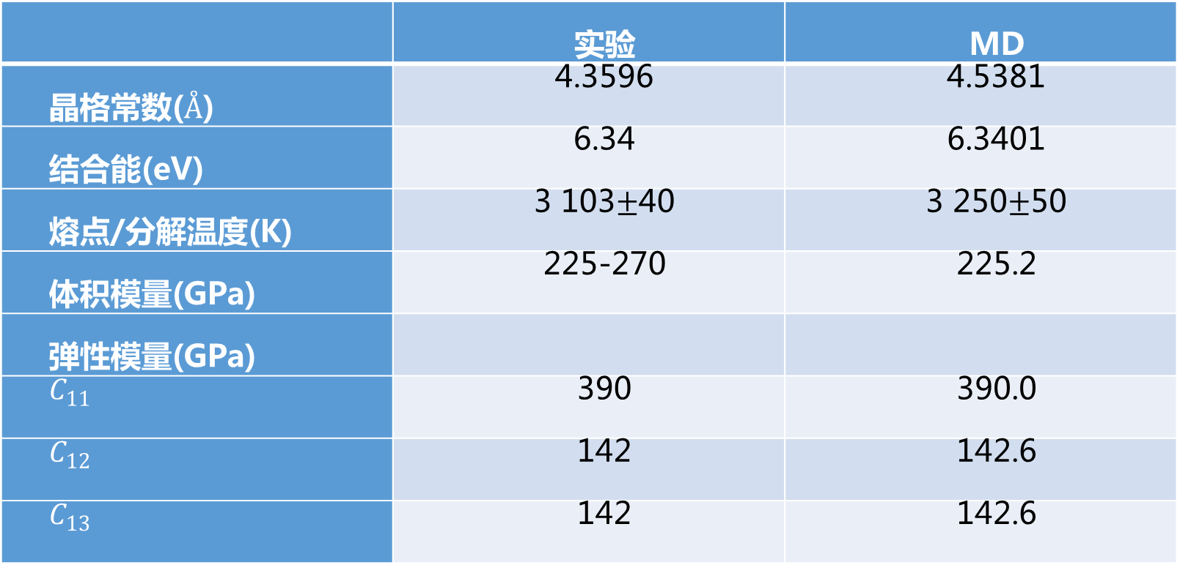
2.2.1
分子动力学的基本原理
 | 实验 | MD
晶格常数($Å$) | 4.3596 | 4.5381
结合能(eV) | 6.34 | 6.3401
熔点/分解温度(K) | 3 103$±$40 | 3 250$±$50
体积模量(GPa) | 225-270 | 225.2
弹性模量(GPa)
$C_{11}$ | 390 | 390.0
$C_{12}$ | 142 | 142.6
$C_{13}$ | 142 | 142.6
表1.3C-SiC的选定物理性质的计算值和实验值。

Slide 22
2.2.1
分子动力学的基本原理
②模拟系统的边界条件选取
边界条件可分为周期性边界条件和非周期性边界条件。
对于周期性边界条件，采用后可以消除引入原胞引起的表面效应，从而使得可被视作是结构不断重复的无穷大体，从而构建体积增大，更类似于宏观系统。
而对于非周期性边界条件，则是在一些本身含有界面的系统中采用，例如液滴；或者是非均匀系统或非平衡系统。非周期性边界条件也被称为孤立性的边界条件。系统中的原子被真空环境所包围，粒子间存在着相互作用，孤立与外界环境，与外界环境不产生力的相互作用。由于不存在边界条件，粒子存在逃离模型的情况，产生了虚假的表面效应。此时需要采用非周期性边界条件。

Slide 23
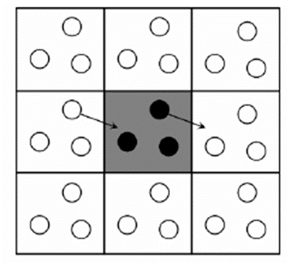
2.2.1
分子动力学的基本原理
②模拟系统的边界条件选取
边界条件可分为周期性边界条件和非周期性边界条件。周期性边界是由于当晶体结构通过周期性重复，可形成一个完整的晶体，因此可以引入用于减少计算分子的数量。图2.1为分子动力学周期性边界的图示。在元胞中，如果一个原子在模拟中离开元胞，可假设一个它的影像原子从反方向进入这个元胞。
图2.1周期性边界示意图

Slide 24
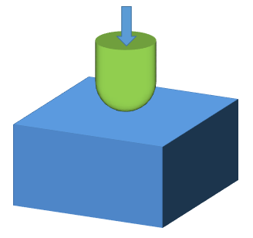
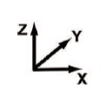
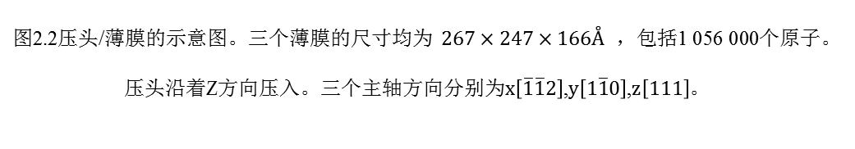
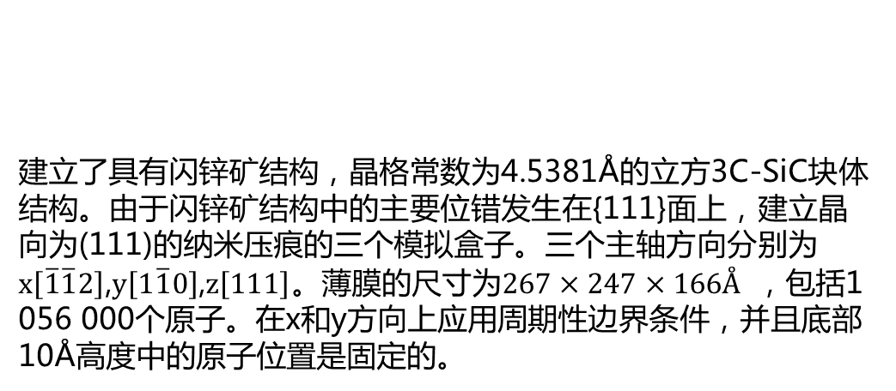
2.2.2
程序的编制
建立了具有闪锌矿结构，晶格常数为4.5381Å的立方3C-SiC块体结构。由于闪锌矿结构中的主要位错发生在{111}面上，建立晶向为(111)的纳米压痕的三个模拟盒子。三个主轴方向分别为$x\left[\overline{1}\overline{1}2\right]$,$y\left[1\overline{1}0\right]$,$z\left[111\right]$。薄膜的尺寸为$267×247×166Å$ ，包括1 056 000个原子。在x和y方向上应用周期性边界条件，并且底部10Å高度中的原子位置是固定的。
图2.2压头/薄膜的示意图。三个薄膜的尺寸均为$267×247×166Å$ ，包括1 056 000个原子。压头沿着Z方向压入。三个主轴方向分别为$x\left[\overline{1}\overline{1}2\right]$,$y\left[1\overline{1}0\right]$,$z\left[111\right]$。

Slide 25
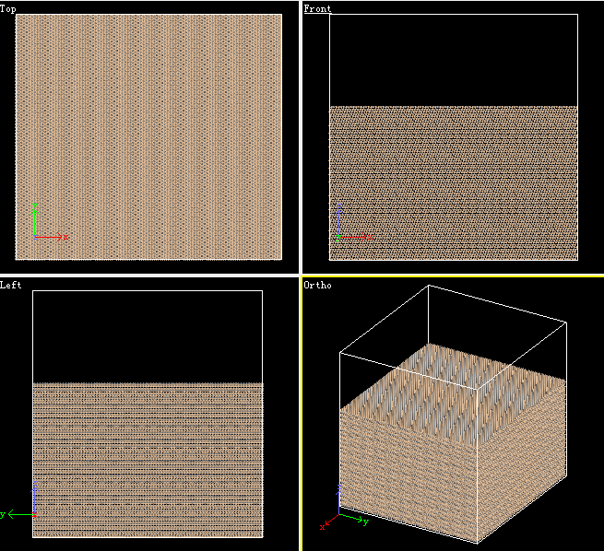
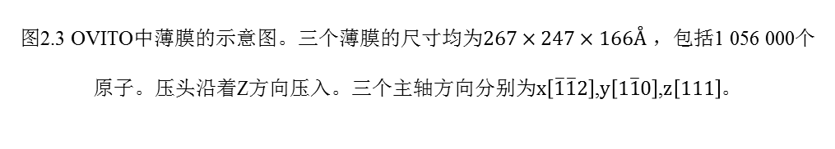
2.2.2
程序的编制
建立了具有闪锌矿结构，晶格常数为4.5381Å的立方3C-SiC块体结构。由于闪锌矿结构中的主要位错发生在{111}面上，建立晶向为(111)的纳米压痕的三个模拟盒子。三个主轴方向分别为$x\left[\overline{1}\overline{1}2\right]$,$y\left[1\overline{1}0\right]$,$z\left[111\right]$。薄膜的尺寸为$267×247×166Å$ ，包括1 056 000个原子。在x和y方向上应用周期性边界条件，并且底部10Å高度中的原子位置是固定的。
图2.3 OVITO中薄膜的示意图。三个薄膜的尺寸均为$267×247×166Å$ ，包括1 056 000个原子。压头沿着Z方向压入。三个主轴方向分别为$x\left[\overline{1}\overline{1}2\right]$,$y\left[1\overline{1}0\right]$,$z\left[111\right]$。

Slide 26
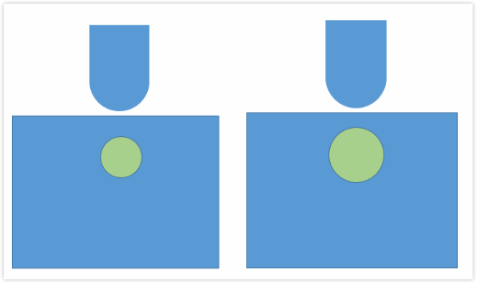
2.2.2
程序的编制
。
另外，对于其中两个模拟盒子，分别在距离底部中心124.5Å处移除部分原子来形成不同大小的原子空洞。为了研究空洞大小对晶体力学行为的影响，分别挖除半径为10Å与20Å的原子区域，这些区域包括452和3230个原子。如图2.3所示。在
所有的模拟中，使用了球形刚体压头。其半径为40Å。压头的初始位置为208.1Å，并以每步0.0004Å的速度匀速下降。
模拟采用微正则系统(NVE)，即保持系统原子数N、体积V、能量E不变。模拟系统的初始温度为0.1K。为了模拟薄膜的性质，在X和Y方向采用周期性边界条件，Z方向上由于有压头作用，采取非周期性边界条件。模拟时间步长选取1fs，每隔100fs输出数据。
图2.4含有孔洞的单晶碳化硅薄膜示意图。在距离底部中心124.5Å处移除部分原子来形成不同大小的原子空洞。分别挖除半径为10Å与20Å的原子区域，这些区域包括452和3230个原子。

Slide 27
Part Three
结果及讨论

Slide 28
03
结果及讨论
3.1
模拟结果
整个模拟过程可视作三部分：压头接近薄膜、压头压入薄膜、压头升高离开薄膜。在压头压入薄膜阶段，此时压头对薄膜有作用力，并且随着压痕深度的增加，载荷也随之增加，直到达到预定深度。

Slide 29
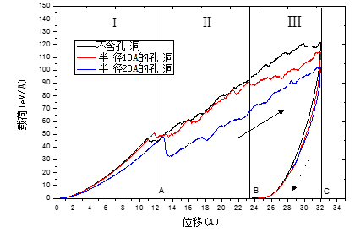
03
结果及讨论
3.1
模拟结果
压痕模拟可以通过分析载荷-位移曲线来获取信息。图x分别为三种薄膜的载荷-位移(P-h)曲线。实线箭头代表加载过程，虚线箭头则代表卸载过程。载荷-位移曲线的滞后现象的存在（即加载曲线和卸载曲线之间的差异）表明在压痕薄膜中产生了塑性变形。
图3.1载荷位移曲线图。分别为不含孔洞的碳化硅薄膜，孔洞半径为10Å的碳化硅薄膜，孔洞半径为20Å的碳化硅薄膜。实线箭头和虚线箭头分别代表加载过程和卸载过程。

Slide 30
3.1.1
弹性形变
在产生第一个载荷突然下降时刻（A点）前，三种碳化硅晶体薄膜的载荷步数曲线非常相似，且载荷曲线均随着应变的增大而平滑的增加，而在此阶段产生的主要是弹性形变。
可以得出结论：对于弹性形变阶段，孔洞的存在对单晶碳化硅基本没有影响。而在此之后，不同的孔洞则导致了不同的情况。
图3.1载荷位移曲线图。

Slide 31
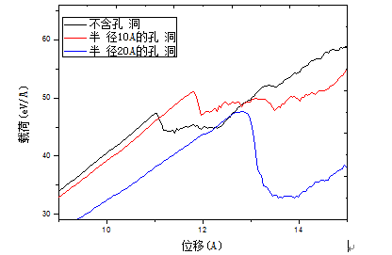
3.1.2
第一个载荷突然下降事件
载荷突然下降事件(pop-in)
晶体产生的变形不再是弹性变形，塑性变形开始在晶体模型中生成
图3.2位移值为9Å-15Å处的模型载荷位移曲线图。

Slide 32
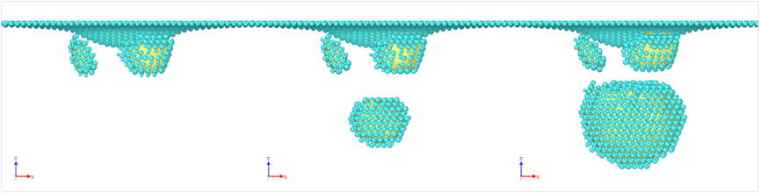
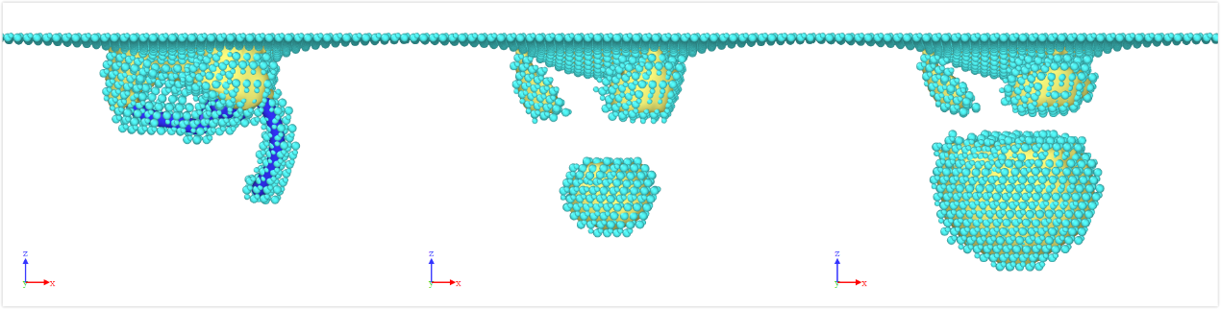
3.1.2
第一个载荷突然下降事件
图3.3-三模型在压痕深度为10.9Å时刻的位错分布示意图。
图3.4 三模型在压痕深度为11.5Å时刻。蓝色线段表示全位错的位错线。

Slide 33
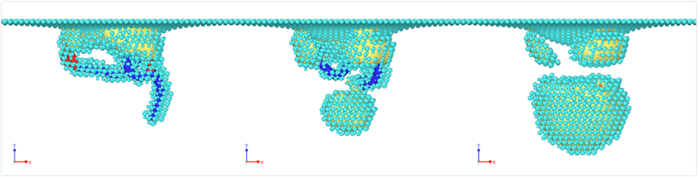
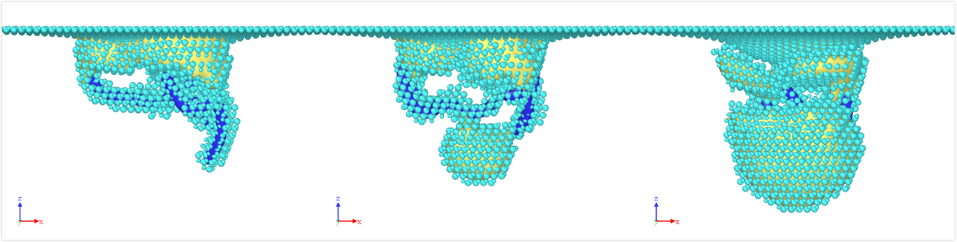
3.1.2
第一个载荷突然下降事件
图3.5 三模型在压痕深度为12.7Å时刻。
图3.6 三模型在压痕深度为12.9Å时刻。

Slide 34
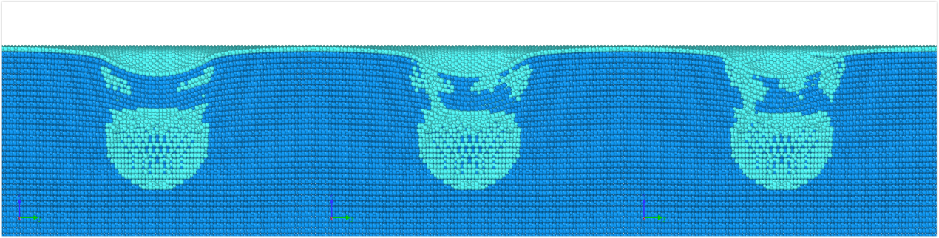
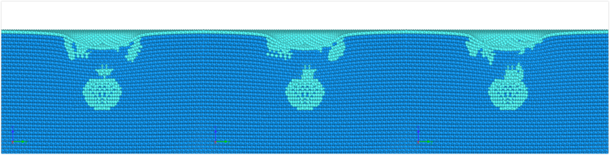
3.1.2
第一个载荷突然下降事件
图3.7 孔洞半径为20Å的碳化硅薄膜在压痕深度为12.7，13.1，13.5Å时刻结构分布图。
图3.8 孔洞半径为10Å的碳化硅薄膜在压痕深度为12.7，13.1，13.5Å时刻结构分布图。深蓝原子为闪锌矿结构，浅蓝色原子为原子发生位移以及球形孔洞的原子分布。

Slide 35
3.1.2
第一个载荷突然下降事件
此阶段可以得出的结论：塑性变形初期时刻，位错的产生会对孔洞力学性质产生影响，抵抗变形的能力下降。而孔洞的存在与否对位错的生成存在影响，孔洞越大，位错产生时间越晚，载荷值下降程度也变大。

Slide 36
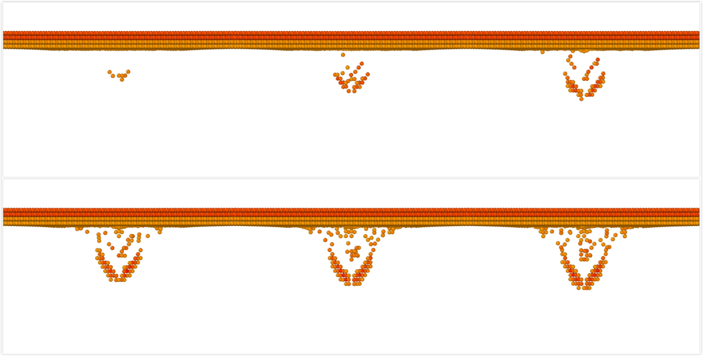
3.1.2
第一个载荷突然下降事件
只有靠近压头接触面区域的部分区域的原子产生了应力集中的现象，这些应力集中的原子即被认定为位错源。
图3.9分别为压痕为11.02Å,11.1Å,11.18Å,11.26Å,11.34Å与11.42Å下不含孔洞的3C-SiC薄膜的z方向应力分布图像，图中原子均为z方向应力数值大于2.8GPa。

Slide 37
3.1.2
孔洞半径为10Å的碳化硅薄膜载荷位移曲线产生变化
图3.1载荷位移曲线图。

Slide 38
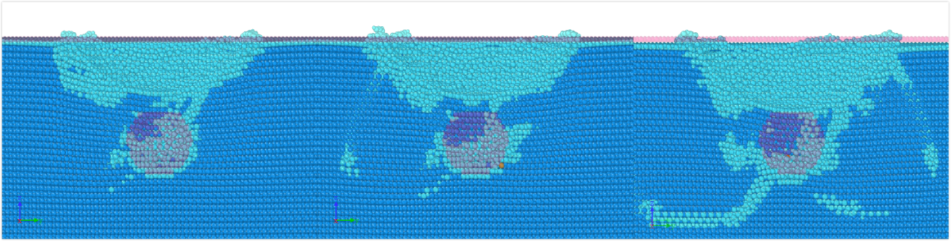
3.1.2
孔洞半径为10Å的碳化硅薄膜载荷位移曲线产生变化
图3.9 孔洞半径为10Å的碳化硅薄膜在压痕深度为22.3，23.9，27.1Å时刻结构分布图。深蓝原子为闪锌矿结构，浅蓝色原子为原子发生位移以及球形孔洞的原子分布。红色球体是压头尚未压入时刻孔洞位置。

Slide 39
3.1.2
孔洞半径为10Å的碳化硅薄膜载荷位移曲线产生变化
图3.9 孔洞半径为10Å的碳化硅薄膜在压痕深度为22.3，23.9，27.1Å时刻结构分布图。
在22.3Å时刻孔洞半径为10Å的碳化硅薄膜的载荷位移曲线仍然与不含孔洞的碳化硅薄膜相似，可以从图3.9中看出，此时虽然孔洞承担了一部分形变，但由于截面较小的原因，并不起很大的作用。
在23.9Å时刻，则可以看到当截面足够大时，孔洞的存在开始影响周围的原子，导致载荷的上升速率放缓。
在27.1Å时刻后，上下两部分原子开始接触。此时孔洞半径为10Å的碳化硅薄膜的结构可近似认为是不含孔洞的碳化硅薄膜。之后，载荷随压痕增加的速度达到了先前的位置。

Slide 40
3.1.2
孔洞半径为10Å的碳化硅薄膜载荷位移曲线产生变化
图3.9 孔洞半径为10Å的碳化硅薄膜在压痕深度为22.3，23.9，27.1Å时刻结构分布图。
孔洞的大小会对薄膜力学性质产生影响，而且，尺寸较小的孔洞开始产生影响所需要的形变程度较高，且影响较弱；对于较小孔洞的薄膜，经过一段时间的压缩过后，上下部分原子接触，之后可被视作不存在孔洞的薄膜。

Slide 41
3.1.2
位错运动
①位错起源
当晶体中没有位错源时，若要形成新的位错，必须要先进行位错成核。位错成核的方式分为两种：应力成核 与过饱和点缺陷凝聚成核。应力成核中有均匀成核和非均匀成核两种情况。这些应力集中区域便是位错开始产生的场所。在最初的弹性形变阶段，只有靠近压头接触面区域的部分区域的原子产生了应力集中的现象，这些应力集中的原子即被认定为位错源。之后，随着压头的逐渐压入与载荷的逐渐增加，位错不断增殖，并且存在位错运动的现象。
。

Slide 42
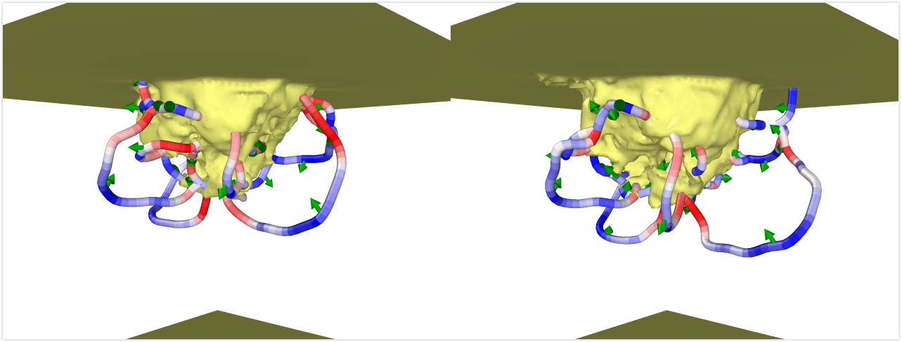
3.1.2
位错运动
①位错增殖
随着压头的不断载入，载荷的加载，使得晶体存在的应力集中现象以及能量必须要以某种方式释放出来。位错的增殖正是这一行为的结果。
对于螺型位错，由于其不存在附加的半原子面，就不存在半原子面扩大或者缩小的问题，所以螺型位错只能滑移，不能攀移。由于这一特性，即便螺型位错上的原子开始向晶体其它缺陷区扩散，或是其他缺陷区的原子开始向螺型位错扩散，都不会改变螺型位错的位置。而对于螺型位错，交滑移增殖机制是它产生增殖的主要机制。图3.3中孔洞半径为10Å的3C-SiC薄膜分别在75ps与85ps时刻的薄膜位错分布图。黑色圆圈部分为一个位错攀移的图示。
图3.3孔洞半径为10Å的3C-SiC薄膜分别在75ps与85ps时刻的薄膜位错分布图。红色区域代表螺旋位错。蓝色区域代表刃型位错。黑色圆圈部分为一个位错交滑移的图示。

Slide 43
3.1.2
位错运动
而对于刃型位错，滑移与攀移均可能导致其位错的增殖。图3.4中为孔洞半径为10Å的3C-SiC薄膜分别在75ps与85ps时刻的薄膜位错分布图。蓝色线段的刃型位错沿着柏氏矢量和其位错线共同构成的晶面向下移动。
图3.4孔洞半径为10Å的3C-SiC薄膜分别在75ps与85ps时刻的薄膜位错分布图。红色区域代表螺旋位错。蓝色区域代表刃型位错。红色圆圈部分为位错滑移的图示。

Slide 44
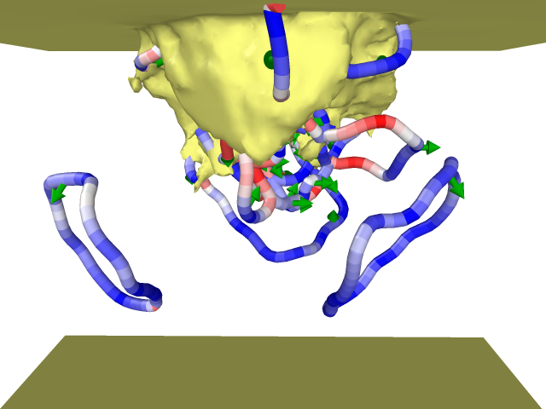
3.1.2
位错运动
位错线两端被钉扎固定后，在外力作用下，切应力达到位错运动所需要的力大小时，位错线便发生弯曲，而且位错线的曲率逐渐增大。这个过程中能量增加，因而不是自发进行的，切应力在此做出了贡献。当位错线变成半圆时，曲率达到最大，进一步变化，曲率半径减小，位错线移动更加容易，最后，位错线可以相遇，形成一个位错环。相遇的另外一部分位错线慢慢恢复成运动前的形状，至此，一个位错环的增殖就完成了。在图3.5中为不含孔洞的3C-SiC薄膜分别在85ps时刻的位错分布图。可以观察到图中形成了两个位错环。
图3.5为不含孔洞的3C-SiC薄膜分别在85ps时刻的位错分布图。可以观察到图中形成了两个位错环。

Slide 45
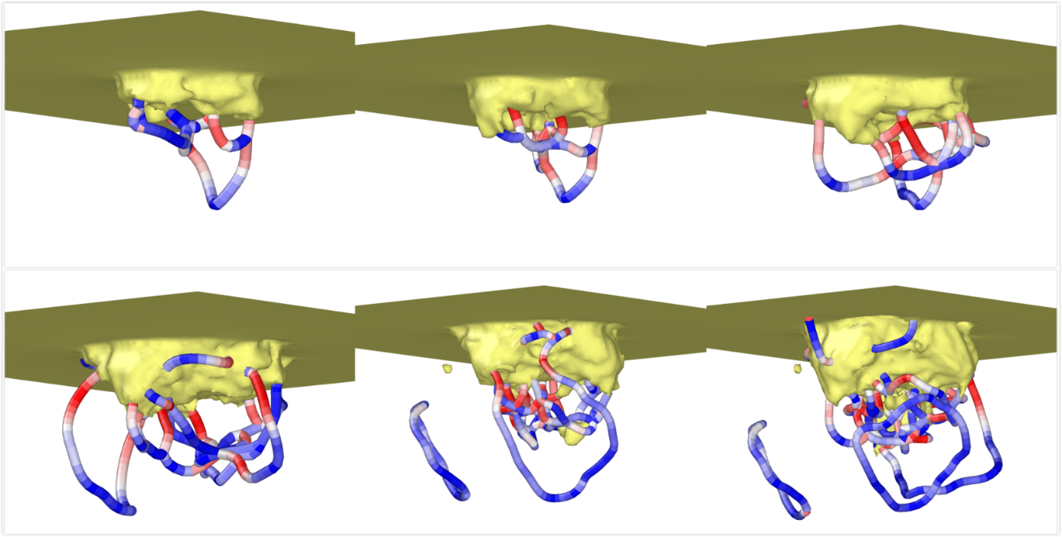
3.1.2
位错运动
随着压头的逐渐压入，位错线逐渐扩散。不同的碳化硅薄膜的位错线移动位置与速率也表现出不同。
图3.6不含孔洞的碳化硅薄膜的位错分布图。分别为不含孔洞的碳化硅薄膜，在t=35,39,46,60,75,85ps时刻的位错分布图。红色线段代表螺旋位错。蓝色线段代表刃型位错。

Slide 46
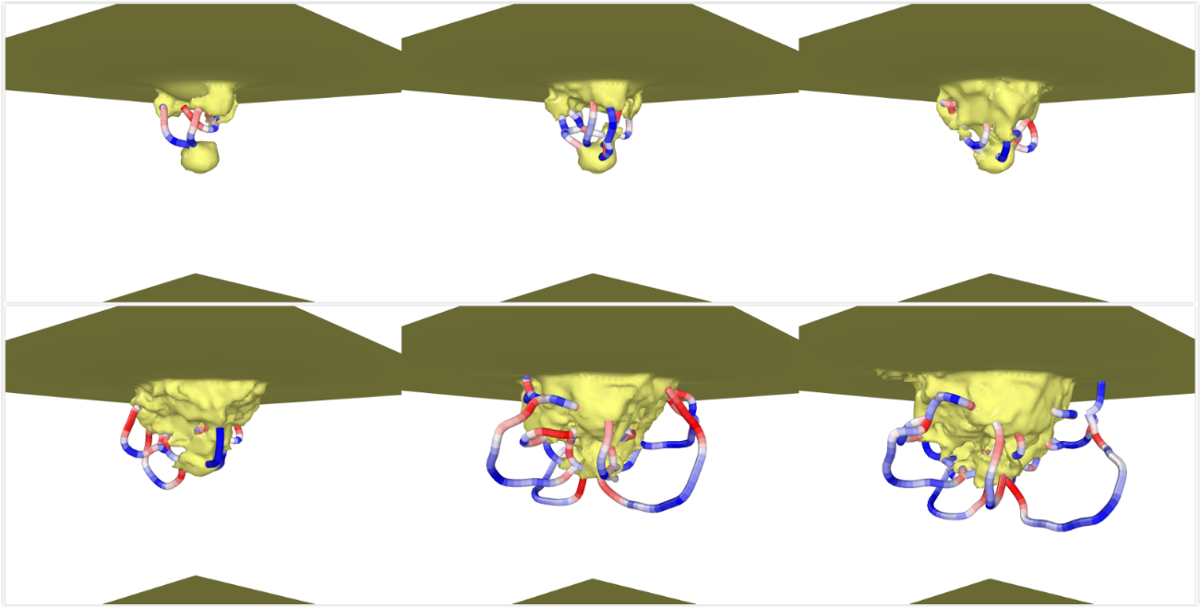
3.1.2
位错运动
图3.7孔洞为10Å的碳化硅薄膜的位错分布图。分别为孔洞为10Å的碳化硅薄膜，在t=35,39,46,60,75,85ps时刻的位错分布图。红色线段代表螺旋位错。蓝色线段代表刃型位错。

Slide 47
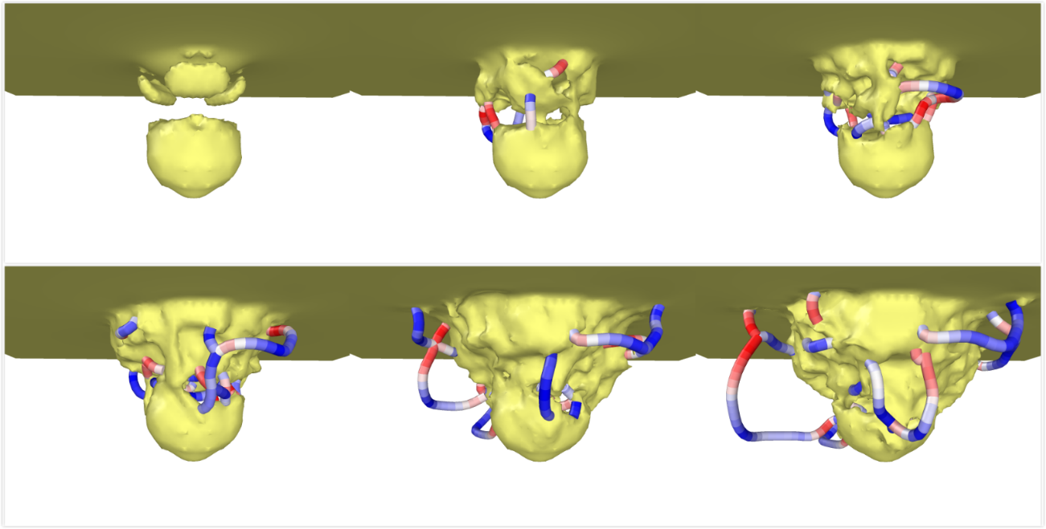
3.1.2
位错运动
图3.8孔洞为20Å的碳化硅薄膜位错分布图。分别为孔洞为20Å的碳化硅薄膜，在t=35,39,46,60,75,85ps时刻的位错分布图。红色线段代表螺旋位错。蓝色线段代表刃型位错。

Slide 48
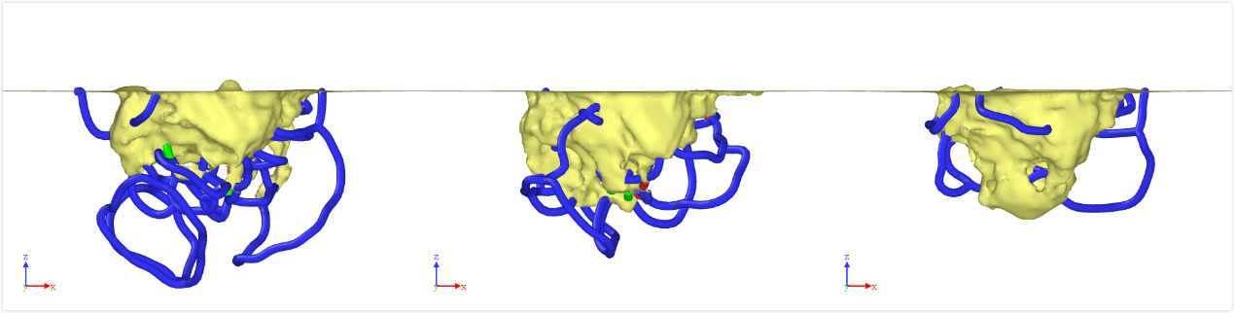
3.1.2
位错运动
②不同的位错密度导致了不同的抵抗变形的能力
图3.16 三模型在压痕深度为31.9Å时刻。黄色曲面是对晶体边缘原子的平滑化处理。蓝色线段表示全位错。绿色线段表示肖克莱不全位错。
位错缠结现象导致了位错硬化的现象。模型抵抗变形的能力主要是通过位错硬化获得。不含孔洞的碳化硅薄膜位错密度最大，因此在同样的压痕深度下抵抗变形的能力最强。

Slide 49
3.2
讨论总结
通过对模型载荷位移曲线的分析和对位错分布图的观察，可以得出一些结论：
对于弹性形变阶段，孔洞的存在对单晶碳化硅基本没有影响。
在塑性形变阶段，而孔洞的存在与否会对位错形核存在影响，孔洞越大，位错形核时间越晚，载荷下降程度也更大；尺寸较小的孔洞开始产生影响所需要的形变程度较高，且影响位错增殖的能力较弱；对于较小孔洞的薄膜，经过一段时间的压缩过后，上下部分原子接触，之后可被视作不存在孔洞的薄膜。
而不同的位错密度导致了不同的抵抗变形的能力，孔洞越大，位错密度越低，材料抵抗变形的能力就越弱。

Slide 50
Part Four
结论与展望

Slide 51
05
结论与展望
5.1
结论
在这次的毕业设计里，我采用了经典分子动力学模拟方法研究了纳米压痕模拟中，单晶碳化硅的位错形成机制以及孔洞缺陷大小对其位错的影响。
对压痕的详细分析表明：孔洞的存在会影响薄膜的分子压痕模拟，对其位错的形成，扩散和增殖产生明显的影响。载荷位移曲线中的第一个不连续性突然下降与位错形核有关。单晶碳化硅薄膜中的孔洞通过在孔洞表面形成新的无序原子导致其与压痕表面的无序原子共同形成了位错源，之后位错源的形成则导致了载荷的突然下降。对于孔洞较大的单晶碳化硅薄膜，这个突然下降的程度更剧烈。
之后位错通过攀移和滑移共同作用，位错线逐渐扩散，甚至形成了位错环。
之后由于孔洞的存在，承担了一部分的形变。导致了含有孔洞的单晶碳化硅的位错密度要显著低于不含孔洞的单晶碳化硅。但当孔洞的位置远离压头压入的位置时，材料的形变无法传递到孔洞位置。反映在载荷位移曲线上就是前期阶段，含有较小孔洞的单晶碳化硅曲线与不含孔洞的单晶碳化硅薄膜曲线十分相似。而直到压头压入一定位置后，两者曲线才分离。而位错导致的加工硬化能使材料的强度上升。这个结果是含有孔洞的单晶碳化硅的承受载荷明显低于不含孔洞的单晶碳化硅。含有的孔洞越大，其承受的载荷数值越小。

Slide 52
05
结论与展望
5.2
展望
纳米材料在高压下的力学行为是当前材料科学领域的热点问题，研究对于深入探讨纳米材料在高压下的一般机理提供了有意义的参考。为更深入的探究包括单晶碳化硅纳米晶体等纳米颗粒的力学性能，还能从以下几个方面进行进一步的探讨：
1、温度、压缩方向、压头选取对碳化硅纳米单晶材料力学行为的影响；
2、杂质原子、替代原子、间隙原子等缺陷对单晶碳化硅纳米晶体力学性能的影响。
总之，纳米材料力学性能的研究是材料物理、材料化学、微纳电子器件等领域的重要分支，由于存在诸多因素对力学性能的影响以及分子动力学方法本身的局限性，已完成的工作十分有限，希望将来的学者们能进行更系统详细的研究。

Slide 53
致谢

Slide 54
THANK YOU
FOR WATCHING
指导老师：皮文丽
学生：王静

